Slide 1



راهنماي استفاده از پايگاه اطلاعاتي
EBSCO
تهيه كننده: مهوش کلهر کارشناس
دانشگاه علوم پزشکی لرستان كتابخانه دانشکده پرستاری بروجرد
پاییز1399

Slide 2
EBSCO معرفي پايگاه اطلاعاتي ابسكو
EBSCO ناشر مجله نيست بلكه يكي از پيشتازان ارائه دهنده پايگاههاي جستجوي آنلاين و كتاب الكترونيك براي دانشگاهها، كتابخانه هاي عمومي، بيمارستانها، مؤسسات درماني، شركتها، مؤسسات دولتي و مدارسي است كه دسترسي آن را خريداري كرده اند. اين پايگاه اسناد اطلاعاتي سايرناشران رادريك جا جمع آوري كرده است. در اين صورت دانشگاهها ميتوانند به جاي خريداري از اين انتشارات، با خريداري اين پايگاه اطلاعاتي، از مجموعه ي اين انتشارات بهره مند گردند. اين بانك اطلاعاتي بزرگترين بانك علمي چندمنظوره تمام متن دنياست كه اختصاصاً براي مؤسسات تحقيقاتي و دانشگاهها طراحي شده است

Slide 3
ادامه معرفی
پايگاه اطلاعاتي EBSCO دسترسي به اطلاعات بيش از 10000 هزار نشريه تمام متن به همراه خلاصه ونمايه بيش از 40000 هزار نشريه مختلف علمي در حوزههاي علوم اجتماعي، علوم انساني، آموزش و پرورش، كامپيوتر، مهندسي، تجارت و غيره را مهيا ساخته است. اين بانك اطلاعاتي مقالات بيش از 600 نشريه ادواري، بعلاوه معرفي كتابها، گزارشها و گفتگو با صاحب نظران را در حوزه كتابداري و اطلاع رساني از سال 1960 تاكنون را پوشش ميدهد. اين بانك شامل بيش از 500 نشريه در حوزه هاي آموزش وپرورش است كه 165 نشريه آن تمام متن ميباشد و پايگاه اطلاعاتي ابسكو حدود 201 بانك اطلاعاتي توليد كرده است، كه در بين آنها بانكهاي اطلاعاتي Premier Search Academic وPremier Source Business داراي اهميت بيشتري بوده (البته از بين بانكهاي خريداري شده توسط دانشگاههاي ايراني) كه تعداد عناوين اسناد آنها (شامل ژورنال ، مجلات ، كتب و ...) به بيش از 11000 عنوان ميرسد. اين پايگاه قابليت ارائه اطلاعات كتاب شناختي، چكيده، متن كامل، متن و تصوير را دارا هست.

Slide 4
پوشش موضوعي
اين پايگاه، زمينه هايي از قبيل علوم، اقتصاد، ارتباطات، علوم كامپيوتر، علوم فني و مهندسي، زبان شناسي، علوم انساني، علوم اجتماعي ، حقوق، هنر، ادبيات، پزشكي، روان شناسي و علوم تربيتي و تكنولوژي و مديريت، آموزش و پرورش و غيره را پوشش ميدهد.

Slide 5
ورودبه سايت
براي ورودبه سايت EBSCOHOST به آدرس کتابخانه دیجیتال دانشگاه علوم پزشکی لرستان (http://diglib.lums.ac.ir/) مراجعه نماييد ودرقسمتlogo EBSCOلينك نماييد(توجه نماييد، فقط در صورتي كه اين پايگاه اطلاعاتي توسط يك دانشگاه يا موسسه پژوهشي خريداري شده باشد، امكان جستجو در آن وجود خواهد داشت).

Slide 6
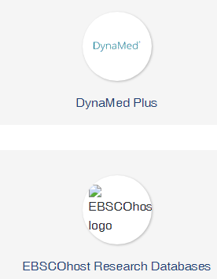

جستجو در ابسكو:
در صفحه اي كه باز ميشود به قسمت Web EBSCOhost وارد شويد
پس از ورود، پايگاه مورد نظر خود و سپس كليد continue را انتخاب نماييد. در ادامه، بر اساس نياز خود از يكي از سرويسهاي جستجوي ساده يا پيشرفته بهرهمند شويد.

Slide 7

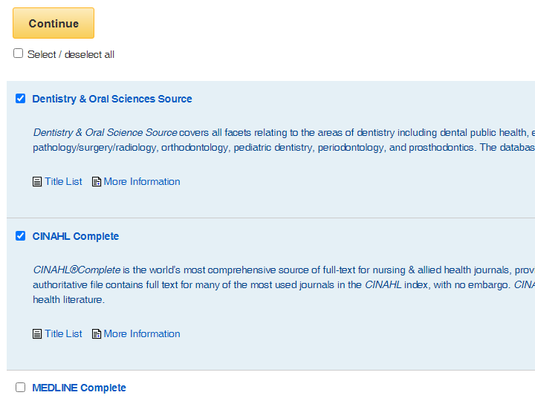
انتخاب چندين پايگاه اطلاعاتي

Slide 8
بعد ازوارد شدن به محيط جستجوي ابسكو، مشخص است كه در كدام پايگاه هستيد. براي انتخاب پايگاه هاي ديگر مي توانيد بر لينك Database Choose كليك نموده، و نام پايگاه های مورد نظر را از فهرست انتخاب كنيد. براي جستجو در بيش از يك پايگاه داده ای، بر مربع هاي سمت چپ نام هر پايگاه كليك نموده تا انتخاب شوند. همچنين براي انتخاب يا لغو انتخاب تمام پايگاهها مي توانيد ازall deselect / Select استفاده نماييد. براي ذخيره سازي پايگاه مورد انتخاب، روي OK كليك نماييد.

Slide 9
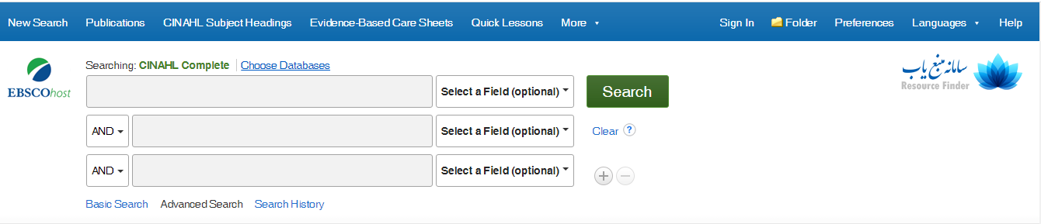
براي انتخاب پايگاه هاي ديگر مي توانيد بر لينك Database Choose كليك نموده، و نام پايگاه های مورد نظر را از فهرست انتخاب كنيد

Slide 10
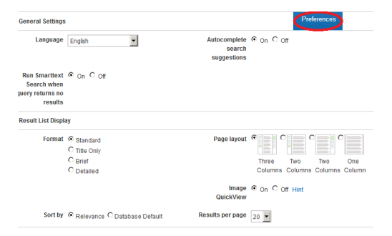
Preference اگر روي گزينه Preferences از نوار آبي بالاي صفحه جستجو كليك كنيد مي توان تنظيمات كليSetting General را انجام داد كه شامل موارد زير است: تذكر: براي ذخيره تنظيمات شخصي حتماً بايستي داراي يك حساب كاربري شخصي باشيد و در پايگاه ابسكوIn Sign شويد.

Slide 11
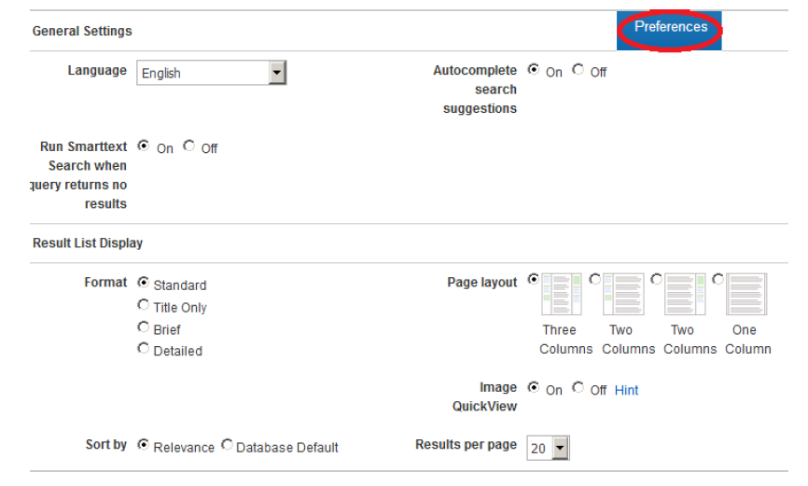
Preference
اگر روي گزينهPreferencesاز نوار آبي بالاي صفحه جستجو كليك كنيد مي توان تنظيمات كلي (General Setting) را انجام داد كه شامل موارد زير است:
تذكر: براي ذخيره تنظيمات شخصي حتماً بايستي داراي يك حساب كاربري شخصي باشيد و در پايگاه ابسکو sign in
شويد.

Slide 12
General Settings
Autocomplete results suggestionبا فعال شدن اين قسمت پيشنهادات جستجوي خودكار شما ايجاد ميگردد.
Run smarttext search when query returns no results
:با فعال شدن اين قسمت زماني كه با عدم نتيجه در جستجو روبرو شويم، قابليت سيستم جستجوي هوشمند((SmartTextفعال ميشود.
گزينه هاي ديگر براي انجام تنظيمات شامل موارد زير است:
Display List Result :انتخاب نحوه نمايش نتايج جستجو

Slide 13
General Settings
Format انتخاب سطح نمايش جزئيات براي هر نتيجه
Image Quick Viewفعال يا غيرفعال كردن نمايش تصاوير به صورت Thumbnails؛
page per Results مشخص كردن اينكه چند نتيجه (يا ركورد) در هر صفحه نمايش داده شود؛
Page layout نحوه نمايش ستونها را در اين قسمت ميتوانيد تغيير دهيد.
Sort byشما ميتوانيد چگونگي ترتيب نمايش ركوردهادرفهرست نتايج را معين كنيد. (براي مثال براساس تاريخ، مولف، نام نشريه و غيره) چنانچه Default Database را انتخاب كنيد، نتايج بر اساس پيشفرض پايگاه ابسكو مرتب ميشوند
Export, Save, mail-E, Print تنظيم كردن نحوه پرينت، ايميل،ذخيره سازي و صدورنتايج؛همچنين ميتوانيد اين تنظيمات را در زمان پرينت، ايميل، ذخيره سازي و صدور نتايج تغييردهيد:
Default Format تصميم بر اينكه نتايج شما حاوي چقدر اطلاعات باشد.

Slide 14
General Settings
Standard Field Format بطور پيش فرض بر Abstract and Citation Detailed قرار دارد. شما ميتوانيد گزينه هاي زير را انتخاب كنيد:
Brief Citation مشخصات كتابشناختي مختصر
Brief Citation Abestract مشخصات كتابشناختي مختصر و چكيده
Detailed Citation and Abestract جزئيات مشخصات كتابشناختي و چكيده
Citation Format جهت استناد دهي و استفاده از الگوهاي مختلف آن. از بين الگوهاي موجود ميتوانيد گزينه مورد نظر را انتخاب كنيد.
Customized Field Format استفاده از فرمت خاص شخصي سازي شده.
E-mail To ارسال ايميل به افراد مختلف.

Slide 15
General Settings
E-mail انتخاب اينكه پيشفرض ايميل را بر اساس
Rich Text متن داراي لينك هاي فعال) يا (Plain Text) متن ساده قرار دهيد.
Export Settings صدور نتايج در فرمتي سازگار با نرم افزارهاي مديريت كتابشناختي و استناددهي مانند .غيره
Save citations to file formatted for ProCite ,EndNote ,RefWorksانتخاب فرمت مديريت كتابشناختي و استناددهي براي ذخيره به صورت يك فايل

Slide 16
General Settings
E-mail Formatانتخاب اينكه پيش فرض ايميل را بر اساس
Rich Text متن داراي لينكهاي فعال يا ) PlainTextمتن ساده) قرار دهيد.
:Export Settingsصدور نتايج در فرمتي سازگار با نرم افزارهاي مديريت كتابشناختي و استناددهي مانندRefWorks, EndNote, ProCiteو غيره.
:Save citations to a file formatted forانتخاب فرمت مديريت كتابشناختي و استناددهي براي ذخيره به صورت يك فايل.

Slide 17
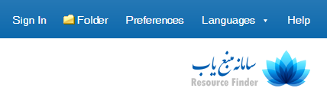
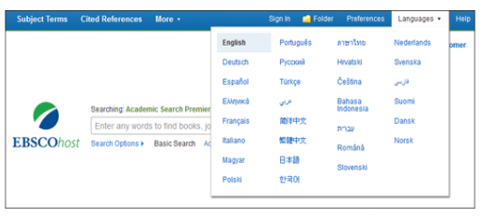
Language با كليك بر روي زبان دلخواه در ليست، زبان مورد نظر خود را انتخاب كنيد

Slide 18
گزينهHelp
Help با انتخاب گزينهHelpامكان تعامل با مركز پشتيباني ابسكو وجود دارد. اين پشتيباني از طريق راهنماها، فيلم هاي آموزشي و تماس ها وجود دارد.

Slide 19
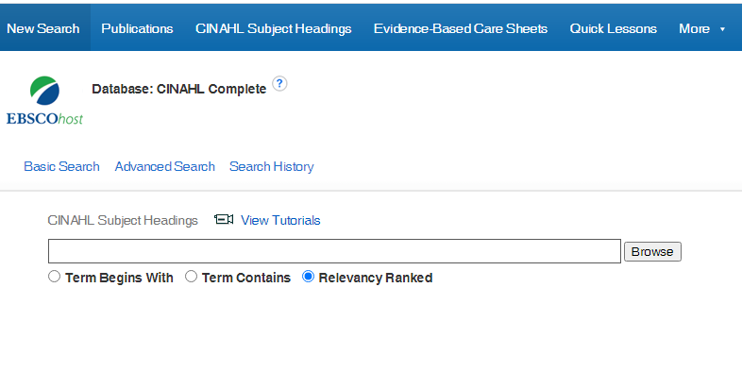
subject
subjectدر اين قسمت نيزتعدادي زمينه موضوعي پيشنهاد ميشودو شما ميتوانيد يك يا چند مورد را انتخاب كنيد. به اين ترتيب كليدواژه هاي جستجوی شما درارتباط با زمينه های موضوعي انتخابی شما جستجو ميشوند و نتايج به همين موارد محدود ميشوند.

Slide 20
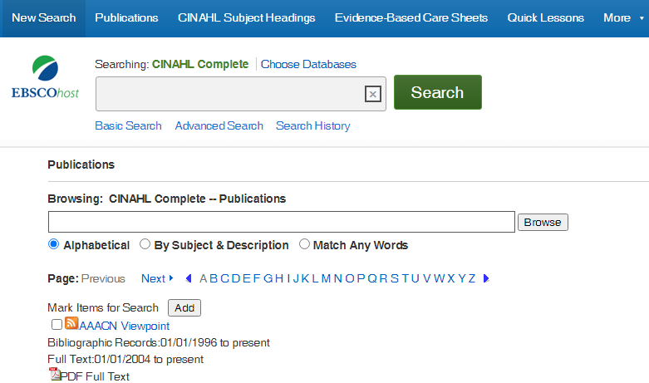
Publications
Publications براي اطلاع ازتعداد وعناوين ژورنالهای موجود درهرمجموعه از EBSCO بايد در صفحه اصلي جستجو از نوار آبي بالاي صفحه، گزينه Publication را انتخاب كنيد.از منوي publications ابتدا بايد حوزه موضوعي را انتخاب كرد.

Slide 21
Publications
1- در صفحهPublicationواژه مورد نظر خود را در كادروارد كنيد
2- نوع جستجو را با انتخاب يكي از گزينه هاي زير مشخص كنيد
جستجوي الفبايي(Alphabetical) ژورنالهايي را بازيابي ميكند كه عنوان آنها با كليدواژه وارد شده شروع ميشود و نتايج را بر اساس الفباي عنوان كامل ژورنالها مرتب ميكند.
جستجو با موضوع و توضيحات :(By Subject & Description) با استفاده از اين گزينه كليدواژه شما به طور همزمان در موضوع و توضيحات مربوط به هر ژورنال جستجو ميشود. درواقع با اين گزينه
ژورنالهاي بازيابي ميشوند كه موضوع اصلي آنها شامل كليدواژه وارد شده است.

Slide 22
Publications
Match Any Words با استفاده از اين گزينه ژورنالهايي بازيابي ميشوند كه كليدواژه مورد نظردر عنوان آنها وجود دارد.
3-روي گزينه Browse کنید
4-ليست نتايج را بررسي و سپس روي ژورنال مورد نظر خود كليك كنيد. صفحه جديدي باز ميشود.
5- صفحه باز شده به اطلاعات كامل كتابشناختي و در سمت راست صفحه به آرشيو تمام شمارههاي آن ژورنال دسترسي خواهيد داشت.

Slide 23
Publications
6-اگر بر روي يك ژورنال كليك نماييد در صفحه باز شده با استفاده از گزينه Search Within ThisPublication ميتوانيد جستجوی خود را فقط به همين ژورنال محدود كنيد. براي انجام اين كار روي اين گزينه كليك كنيد. خواهيد ديد كه استراتژی جستجو در اين ژورنال به طور خودكار در كادر جستجو قرارمي گيرد حال شما ميتوانيد كليدواژه هاي خود را با آن تركيب كنيد و فقط درون اين ژورنال به جستجوبپردازيد.

Slide 24
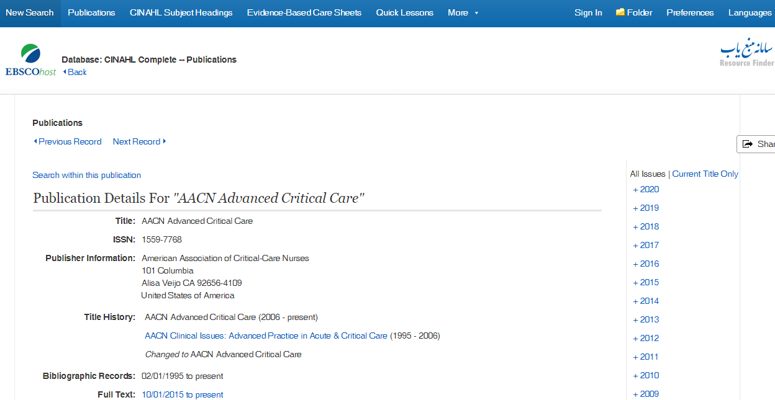
6-اگر بر روي يك ژورنال كليك نماييد در صفحه باز شده با استفاده از گزينه Search Within ThisPublication ميتوانيد جستجوی خود را فقط به همين ژورنال محدود كنيد.

Slide 25
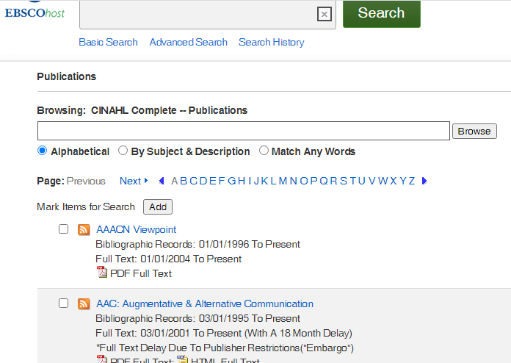
اگر مايليد چند ژورنال را به طور همزمان جستجو كنيد مراحل زير را دنبال كنيد:
در لیست نتایج publicationچك باكس يك يا چند ژورنال مورد نظر خود را تيك بزنيد.
سپس روي گزينه Addکلیک کنید
ژورنالهايي كه انتخاب كرده ايد در كادر جستجو وارد خواهد شد. روي گزينه searchکلیک کنید .

Slide 26
Company Information
براي جستجوی اطلاعات شركت در بالای صفحه روی Company Informationكليك مي كنيم. واژه مورد نظر خود را در كادر جستجو وارد ميكنيم. ميتوانيد بخشي از نام شركت و يا همه آن را وارد نماييد. از قسمت Search Modes and Expanders شما ميتوانيد انواع بخصوص جستجو از قبيل جستجوی هوشمند(SearchingSmartText )
را با توجه به نياز خود انتخاب نماييد. همچنين ميتوانيد با محدود كننده های قسمت ،Limit your results نتايج به دست آمده را اصلاح كنيد.

Slide 27
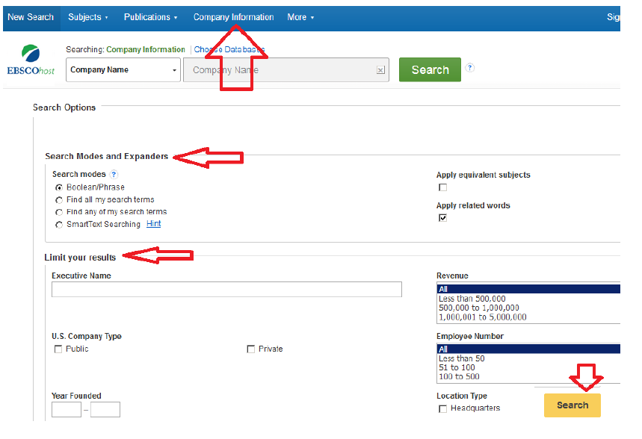
Company Information

Slide 28
اگر بر روي هركدام از موارد پيدا شده كليك كنيد، جزئيات آن را ميتوانيد ملاحظه نماييد. در سمت راست مي توانيد چاپ، ذخيره، ايميلShare و Export ، را انجام دهيد.

Slide 29
Image
در نوار ابزار بالاي صفحه رويMore كليك نماييد از منوي كشويي Image را انتخاب نماييد. عنوان مورد نظر را وارد كنيد. دقت نماييد، عنوان جستجو بايد يك كلمه در عنوان يا عنوان تصوير باشد. شما ميتوانيد از عملگرهاي منطقي براي جستجوي بيشتر استفاده كنيد. اگر بر روي كلمه جستجو كليك كنيد ليستي از تصاوير كوچك با شرح مختصري ظاهر ميشود. در اين قسمت دسترسي به بيش از 1 ميليون عكس مربوط به افراد، علوم طبيعي، مكان ها، تاريخ و پرچم ها، فراهم ميشود.

Slide 30
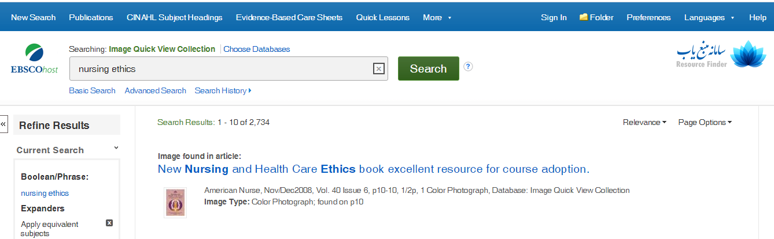
اگر روي تصوير و يا لينك عنوان مقالهاي كه تصوير از آن بهدست آمده است كليك كنيد صفحه جديدي قرار دارند. در ميانه تصوير نيز اطلاعاتي در مورد عنوان مقاله اي كه تصوير (Tools)باز ميشود. در سمت راست ابزارها در آن وجود دارد، نويسنده و ژورنالي كه مقاله در آن به چاپ رسيده است مشاهده ميشود. به علاوه خود تصوير به همراه عنوان و توضيحات مربوط به آن نيز در اين قسمت قابل مشاهده است.

Slide 31
انتخاب پايگاه داده
درEBSCOhostقادر خواهيد بود پايگاهي كه ميخواهيد در آن جستجو نماييد را انتخاب كنيد.
بر لینک Choose Databaseكليك نموده و نام پايگاه را از فهرست انتخاب كنيد (به عنوان مثال(GreenFILE
2- براي جستجو در بيش از يك پايگاه داده، بر مربع هاي سمت چپ نام هر پايگاه كليك نموده تا انتخاب شوند.
همچنين براي انتخاب و يا لغو انتخاب تمام پايگاهها ميتوانيد ازSelect /deselect all استفاده نماييد
-3 براي ذخيره سازي انتخابتان برOKكنيد.

Slide 32
براي مشاهده توضيحات همه پايگاه هاي موجود در دسترس شما، روي لينكDetailed Viewکلیک کنید.
صفحه نمايش پايگاه داده هاي انتخاب شده نمايش داده مي شود. و يا نشانگر ماوس ر ا بر لوگوي سمت راست
هر پايگاه نگه داريد. توضيحي مختصر درباره آن نمايش داده ميشود.

Slide 33
EBSCOhost انواع جستجو در
دو مدل جستجوAdvanced Search و Basic Searchدر ابسكو وجود دارد كه در ادامه، هر يك از مدلها به همراه نحوه كاربرد آنها معرفي شده است.

Slide 34
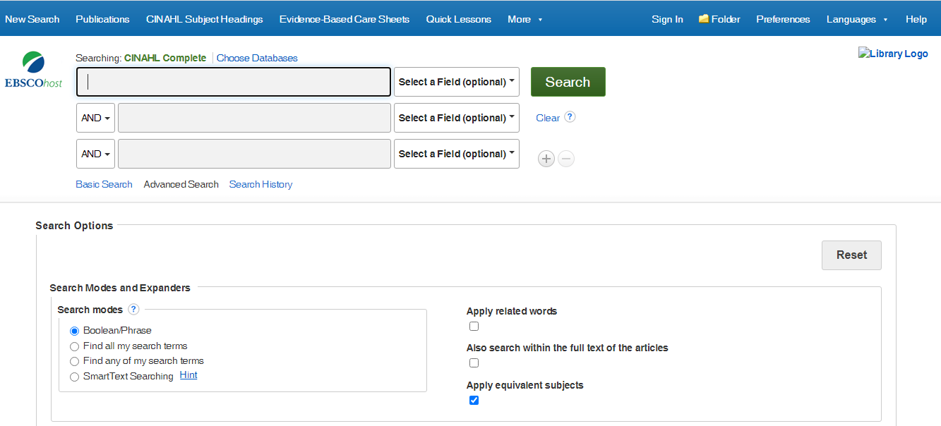
Basic Search
:Basic Search
1 كليد واژه مورد نظر را در كادر جستجو تايپ كنيد.
2 براي محدود كردن جستجو روي گزينهsearch optionكليك كنيد.
3-با توجه به توضيحات زير در موردLimit your results و Search Optionsتنظيمات دلخواه خود راانجام دهيد و در آخر روي گزينهSearchكليك كنيد.

Slide 35
Search Options
اين بخش شامل گزينه هاي زير است كه در هر مورد توضيحات مربوطه بيان شده است.
Boolean/Phraseرا بهصورت با انتخاب اين گزينه شما بايد عملگرهاي منطقي (NOT ،OR ،AND )را به صورت دستی در كادر جستجو وارد كنيد و يا اگر ميخواهيد با استفاده از گيومه (") جستجوي عبارتي انجام دهيد
براي درك بهتر به اين مثالها توجه كنيدEducation AND Technology . براي جستجو بر اساس عملگر منطقيAND ویا Education Technologyبراي انجام جستجوي عبارتيFind all my search termsمانند عملگر منطقيAND عمل ميكند و بدون نياز به تايپ آن، خود به خود اين عملگر را در بين كليدواژه ها اعمال ميكند.

Slide 36
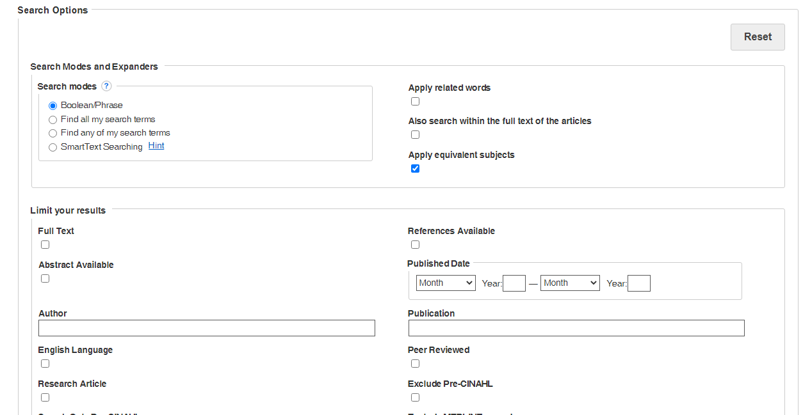
Search Options

Slide 37
Basic Search:Search Options
Find any of my search termsمانند عملگر ORعمل ميكند و بدون نياز به تايپ آن، خود به خوداين عملگر را در بين كليدواژهها اعمال ميكند.
SmartText Searchingبا انتخاب اين گزينه، سيستم جستجوي هوشمند را فعال ميكنيد.
سيستم جستجوي هوشمند در مواردي كه نمي دانيد چه كليدواژه هايي شما را به مطلب مورد نظرتان ميرساند به شما كمك ميكند. براي مثال ميتوانيد مسئله اي را كه در ذهن داريد به زبان ساده و بصورت يك سؤال در كادر جستجو وارد كنيد؛ يا اگر متني را در جايي خوانده ايد و اكنون مايليد مطالبي مشابه همان را بازيابي كنيد ميتوانيد يك پاراگراف يا يك صفحه (تا 5000 كاراكتر) از آن مطلب را عيناً در كادر جستجو وارد كنيد.اين پايگاه بهصورت هوشمند با اتكاء بر اصطلاحنامه هاي ،Search به اين ترتيب پس از كليك روی گزينه تخصصي، كليدواژه های اصلي را از متن تايپ شده استخراج ميكند و مداركي را كه مرتبط با آن تشخيص ميدهد، بازيابی ميكند.
Apply related wordsبا انتخاب اين گزينه نه تنها كليدواژه هاي وارد شده در كادر جستجو، بلكه :كليدواژه هايي كه به لحاظ مفهومي مرتبط با آنها هستند نيز جستجو ميشوند.

Slide 38
Basic Search:Search Options
Also search within the full text of the articlesبا انتخاب اين گزينه، كليدواژهها نه تنها دراطلاعات كتابشناختي هر مدرك (مانند عنوان، نام نويسنده، چكيده و غيره) جستجو ميشوند بلكه در متن وبدنه اصلي مقالات نيز مورد جستجو قرار ميگيرند.
Limit your results:با كمك گزينههاي موجود در اين قسمت ميتوانيد نتايج جستجوي خود را به موارد خاصتري محدود كنيد.به اين گزينه ها و كاربرد هر يك در زير اشاره شده است.
نكته: برخي از اين موارد درBasic Searchتعبيه شدهاند و برخي ديگر درAdvanced Searchمواردي كه صرفا درAdvanced Searchقابل دسترسي مي باشند با علامت * مشخص شده اند.

Slide 39
Basic Search:Search Options
:Full Textجستجو را به مقالات و مدارك تمام متن محدود ميكند.
Scholarly (Peer Reviewed) Journalsجستجو را به مقالات ژورنالهايPeer Reviewedباز بینی شده محدود میکند .
Published Dateميتوانيد جستجوي خود را با كمك اين گزينه به يك بازه زماني دلخواه محدود كنيد.

Slide 40
Basic Search:Search Options
:Publicationاگر مايليد جستجوي شما فقط در بين مقالات يك ژورنال خاص انجام شود، عنوان آن ژورنال را به دقت و بطور كامل در اين كادر وارد كنيد. به اين ترتيب جستجوي شما به مقالات همان ژورنال محدود ميشود.
:Document Typeدر اين قسمت نوع مدارك مورد نياز خود را تعيين كنيد تا جستجو را به همانها محدود كند. مثلاً تعيين ميكنيد كه مدارك از نوع اطلاعات كتابشناختي باشد يا زندگينامهاي يا 'گزارش و غيره

Slide 41
Basic Search:Search Options
Publication Typeدر اين قسمت جستجو مي تواند براساس تمايل شما به گاهنامه ها، روزنامه ها، كتاب ها، گزارش هاي آموزشي و گزارشهاي بهداشتي محدود شوند.
Number of Pagesتعداد صفحات مقالات مورد نظر را با كمك اين گزينه مي توان بر اساس نياز تعيين کرد
Reference Availabaleبراي مثال اگر در موضوعEducationجستجوي خود را انجام دهيد كليه مقالات مرتبط با اين موضوع بازيابي خواهند شد. با انتخاب اين گزينه در زير تك تك مقالات بازيابي شده،نشان داده خواهد شد يعني ليست منابعي كه از اين مقاله خاص استفاده كردند يا به "cited reference" آيتم عبارتي ديگر اين مقاله را مورد استناد قرار داده اند قابل مشاهده خواهد بود.

Slide 42
Basic Search:Search Options
Languagesبا كمك اين گزينه ميتوانيد جستجو را در ميان مدارك موجود به يك يا چند زبان خاص و كليد موس بطور همزمان استفاده كنيد. محدود كنيد. براي انتخاب چند زبان ازكليد Ctrlو كليد موس بطور همزمان استفاده كنيد.
:Cover Storyبا كمك اين گزينه مي توانيد جستجو را به مقالاتي كه به دليل مهم بودن، اطلاعاتي از آنهادر جلد مجله ها نيز منتشر شده است، محدود كرد.

Slide 43
Basic Search:Search Options
PDF Full Textبا استفاده از اين گزينه، مقالاتي بازيابي مي شوند كه تمام متن آنها به صورت فايلPDFقابل دسترسي مي باشند.
Image Quick Viewدر برخي مقالات ابسكو اين امكان وجود دارد كه تصاوير درون متن مقاله به طورمجزا (خارج از فرمت(pdfقابل نمايش و استفاده است. بطوريكه بدون ذخيره اصل مقاله ميتوان مستقيماً ازتصاوير موجود در آن استفاده كرد. با انتخاب گزينهImage Quick Viewدر واقع جستجوي شما به اينگونه مقالات محدود می شود.
Image Quick View Typesبا استفاده از گزينههاي اين بخش ميتوانيد جستجوي خود را به مقالاتی كه داراي نوع خاصي از تصاوير (مانند تصوير رنگي يا سياه و سفيد، جدول، نمودار و غيره) هستند محدود
كنيد.

Slide 44
جستجوي پيشرفته:Advance search
در اين قسمت انجام جستجو به صورت خاصتر امكان پذير است. به جاي يك كادر، چندين كادر جستجو در اختيار
داريد؛ ميتوانيد كليدواژههاي موجود در هر كادر را در زمينه مشخصي جستجو كنيد.
1- بر روي گزينهAdvance searchکلیک کنید
2-واژه مورد نظر خود را در كادر جستجو تايپ كنيد

Slide 45
Advance search
3- گزينه ي مورد نظر خود را در قسمتSelect a Fieldانتخاب كنيد (مثلاً عنوان، موضوع، نويسنده و غيره)
4-كليدواژه هاي بعدي خود را در صورت وجود در كادرهاي بعدي وارد كنيد.
5-با استفاده از منوي كشويي موجود و با توجه به نياز اطلاعاتي خود يكي از عملگرهاي منطقيAND, OR,NOTرا براي تركيب كادرهاي جستجو انتخاب كنيد.

Slide 46
Advance search
6-گزینه های Limit your results و Search optionsرا بر اساس توضيحاتي كه در قسمت قبل داده شد بكارببرید.
7-"+"علامت Add Rowاست كه براي اضافه كردن يك رديف انتخاب كنيد. براي حذف هر رديف از"_« که علامت remove rowاست استفاده کنید .
8-بر روی Searchدر انتهاي صفحه كليك نماييد. نتايج نمايش داده خواهد شد.

Slide 47
جستجوي بهتر
كلمات بي اثر:(Stop Words) برخي از واژه ها نظيرBeen ،HoweverیاSoدر جستجو بي اثر تلقي ميشوند. يعني در جستجو ناديده گرفته ميشوند. بهكار بردن كلمات بي اثر در مقالات بسيار رايج است. بنابراينEBSCOhostبا ناديده گرفتن اين كلمات دقت بيشتري به جستجو ميبخشد.
EBSCOhostكلمات بي اثري از قبيلAfter يا Of ،Forرا نيز ناديده ميگيرد و به جاي آن هر حرفاضافه اي را پيدا ميكند. براي مثال اگر Company of Americaراوارد کنید EBSCOhostممکن استCompany for America يا ،Company in America ،of America Companyرا پیدا کند.

Slide 48
كلمه ي بي اثرorمي تواند با هر واژه ديگري جايگزين شده باشد . مثلا اگرSink "or" Swimرا جستجوكنيد نتايج مي تواند شاملSink don't Swimباشد.
اگر دو كلمه بي اثر را جستجو كنيدEBSCOhostتمامي كلمات را به جاي كلمات بي اثر جستجو مي كند. مثلا اگر عبارتCompany of the Americaرا جستجو نماييدEBSCOhostتمامي كلمات جايگزين اين دو كلمه را پیدا کند.

Slide 49
استفاده از گيومه
اگر عبارتي بين دو گيومه قرار گيرد، دقيقاً عبارت مورد نظر جستجو ميشود. براي مثال اگرBrain Injury را بدون گيومه بكار بريد تمام مداركي كه هم شامل واژهBrain هستند و هم شامل واژهInjuryجستجو ميشونديعني مداركي كه در آنها اين دو واژه بصورت عبارت و دقيقاً كنار هم نيامده باشند هم بازيابي ميشوند.در حاليكه اگر"Brain Injury"به اين صورت داخل گيومه قرار بگيرد، تنها مداركي جستجو ميشوند كه در آنها حد اقل يكبار اين دو واژه در كنار هم و به صورت عبارت آمده باشند.
اگر عملگرهاي منطقي(AND, OR, NOT) همراه با عبارتي داخل گيومه قرار گيرند اپراتور آنها را به عنوانبخشي از يك عبارت تلقي خواهد كرد نه بهعنوان يك عملگر منطقي.

Slide 50
استفاده از نشانه هاي نقطه گذاري
اگر كلماتي را همراه با علايم نقطه گذاري وارد كنيدEBSCOhostهر دو نمونه با علايم و بدون علايم راجستجو خواهد كرد. مثلا اگر عبارتTelevision: Talk Showرا وارد كنيد نتايج در بر گيرندهTelTelevision Talk Show و Showevision Talk-مي باشد كه اگر مترادفات(Apply Related Words) در تنظيمات فعال باشدTV Talk Showهم يكي از نتايج خواهد بود.

Slide 51
اگر كلمات بصورت خط تيره مورد جستجو قرار گيرندEBSCOhostهر دو نمونه را جستجو مي كند. مثلااگر واژهCoca-Colaرا جستجو كنيد هر دو شكلCoca-Cola و Coca Colaبازيابي خواهد شد.
اگر براي موضوعي جستجو مي كنيد كه در آخر عبارت آن علامت سوال قرار دارد بايد علامت سوال را از
آن حذف كنيد.

Slide 52
(Proximity Search) جستجوي كلمات نزديك به هم
عملگرهايي هستند كه از تركيب يك حرف N) يا W) و يك شماره به وجود ميآيند. اين عملگرها بين دو واژهاي كه بايد جستجو شوند قرار ميگيرند و شماره، نشان دهنده تعداد كلماتي است كه ميتواند مابين اين دو واژه موجود باشد. مانند:
(Near Operator (Nزماني كهN5را بين دو واژه قرار ميدهيم، متني را جستجو مي كند كه در آن دو واژه بدونتوجه به ترتيب قرار گرفتنشان و در فاصله اي كمتر از 5 كلمه از يكديگر وجود داشته باشند.

Slide 53
مثلا : وقتي عبارتTax N5 Reformرا وارد كنيم نتايج جستجو ميتواند حاويTax Reformباشد همانطور كه ميتواند حاويReform of Income Taxباشد
Within Operator (W)–W8متني را جستجو مي كند كه در آن دو واژه به ترتيبي كه مورد جستجو قرار گرفته اندوجود داشته باشند و فاصله ي بين شان در متن كمتر از 8 كلمه باشد.

Slide 54
مثلا وقتي كه عبارتTax W8 Reformرا وارد مي كنيمTax Reformدر نتايج هست ولي TaxReform of Incomeدر نتايج نخواهد بود.
نكته: اين عملگرها وقتي كه پرانتزها جدا از واژه هاي مورد نظر باشند عمل نمي كنند. براي مثال :
جستجوي عبارت(Tax OR Tariff) N5 Reformبه نتیجه ای نخواهد رسید. بايد از عبارت زير استفاده كنيد
OR (Tariff N5 Reform)(Tax N5 Reform)

Slide 55
نمادهاي جايگزين شونده حروف و كاراكتر عام
(Wildcard and Truncation Symbols)
از اين نمادها هنگامي استفاده ميشود كه حروف نامشخص، چندين هجي و پايان گوناگون وجود داشته باشد. البته هيچكدام از اين دو در اول كلمه قرار گرقته نميشوند.
نمادهاي جايگزين شونده حروف:
نماينده اين نماد علامت سوال (?) است. براي استفاده از نماد (?)، كلمه مورد نظر را نوشته و به جاي كاراكترنامشخص علامت سوال قرار دهيد. در اين حالتEBSCOhostبه جستجوي حروف مناسب به جاي علامت سوال مي پردازد. به عنوان مثال اگرne?tتايپ شده باشد، به جستجوي مقاله هايي ميپردازد كه در آنها كلماتneat ،nestوnextباشد و به دنبال كلمهاي كه در آنnetقرار گرفته باشد نميگردد.

Slide 56
براي استفاده از نماد#كلمه مورد نظر را وارد كرده سپس در جايي از كلمه كه در املاي صحيح آن ترديد داريدعلامت #را اضافه كنيد. مثلا با تايپ كردنcolo#rجستجو شامل نتايجي است كه در آنcolour يا color وجود دارد.
كاراكتر عام: اين كار با استفاده از يك علامت * صورت مي گيرد. براي استفاده از آن بايد ريشه كلمه را نوشته و
در پايان آن علامت * را جايگزين كرد.
براي مثال وقتيcomput*را تايپ كنيم واژه هايcomputing و computerجستجو ميشوند.

Slide 57
توجه: از علامت* ميتوان در بين كلمات يك عبارت نيز استفاده كرد. به عنوان مثال تايپ عبارتmidsummer * dreamمنجر به جستجویmidsummer night’s dreamمیشود.
جستجوي كلمات مفرد و جمع. به منظور جامع بودن نتايج جستجو، ممكن است هر دو گونه مفرد و جمع واژه هاي مورد جستجو، در نتايج آمده باشد.
جستجو براي كلمات مفرد، جمع و ضماير ملكي. هنگامي كه يك كلمه مفرد مورد جستجو قرار گيرد، گونه جمع و ملكي آن نيز جستجو خواهد شد. اما اگر كلمه داخل گيومه قرار گيرد گونه جمع و ملكي آن جستجو نخواهد را بدون وجود گيومه جستجو كنيد نتايج به صورت زير خواهد بود: Alley Cat شد.
براي مثال اگر عبارت
Alley Cat, Alley Cat’s, Alley Cats, Alley's Cat, Alley’s Cat’s, Alley’s Cats, alleys Cat,Alleys Cat's, Alleys Cats
اگر يك واژه را به صورت جمع جستجو كنيم موتور جستجو آن واژه را به طور خودكار در حالت مفردجستجو نخواهد كرد.

Slide 58
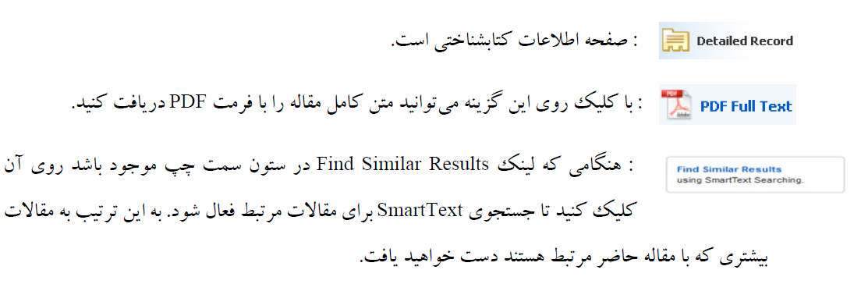
امكانات پس از جستجو
پس از جستجو روي عنوان مورد نظر كليك كنيد پنجره اي باز ميشود كه موارد زير را شامل ميشود:
در سمت راست:

Slide 59
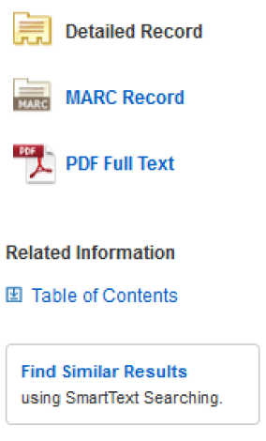
در قسمت وسط صفحه اطلاعات كامل كتابشناختي مقاله مورد نظر قرار گرفته است. چكيده مقاله و سرعنوان هاي موضوعي مرتبط نيز فهرست شده اند. اين سرعنوانها بصورت لينك هستند و اگر روي هر كدام از آنها كليك كنيد، به عنوان يك كليدواژه درنظر گرفته ميشود و مورد جستجو قرار ميگيرد. ضمناً نام نويسندگان نيز در صورتيكه مقاله هاي ديگري هم از آنها در اين پايگاه موجود باشد به صورت لينك ميباشد. با كليك بر روي نام هر نويسنده به ساير مقالات آن فرد در اين پايگاه دست خواهيد يافت.

Slide 60
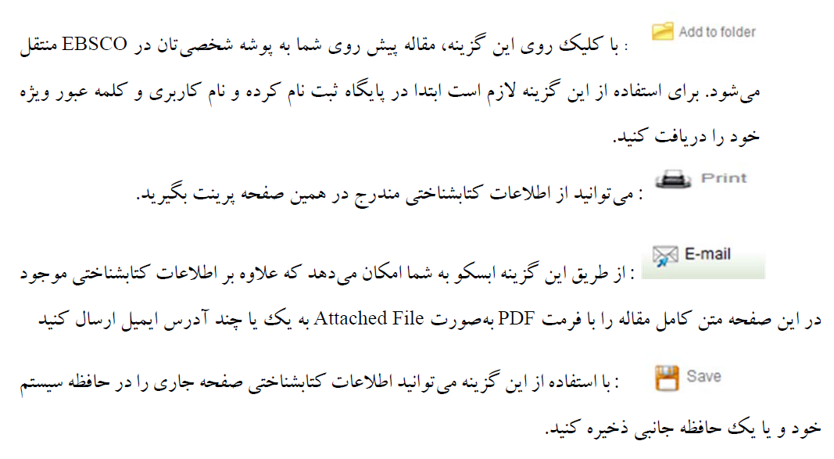
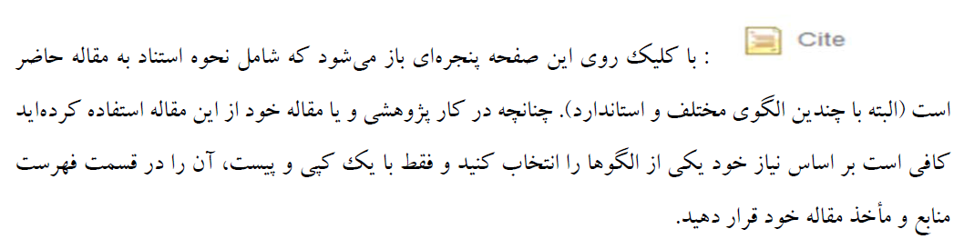
در سمت چپ به نوار ابزار دسترسي داريد:

Slide 61
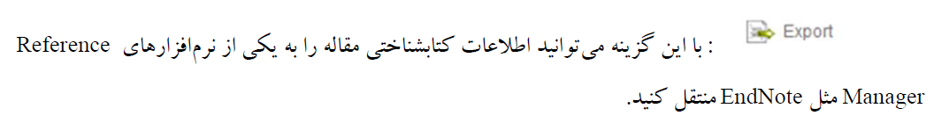
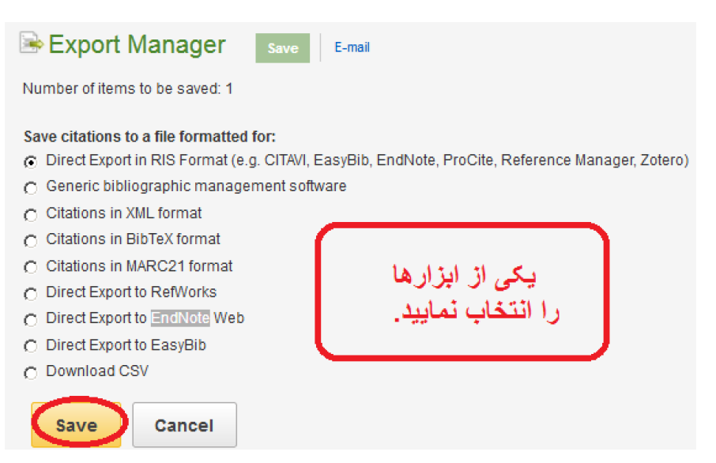

Slide 62
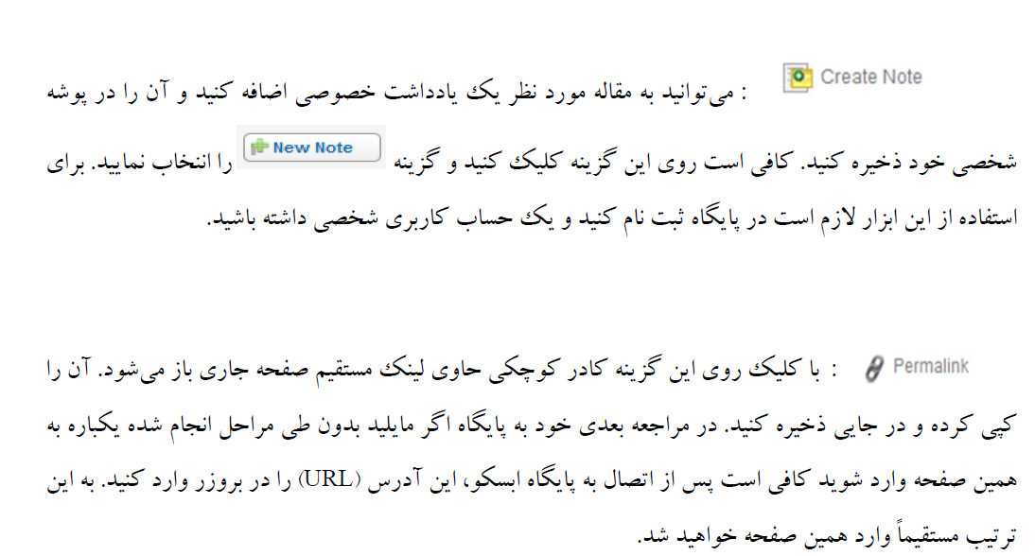

Slide 63
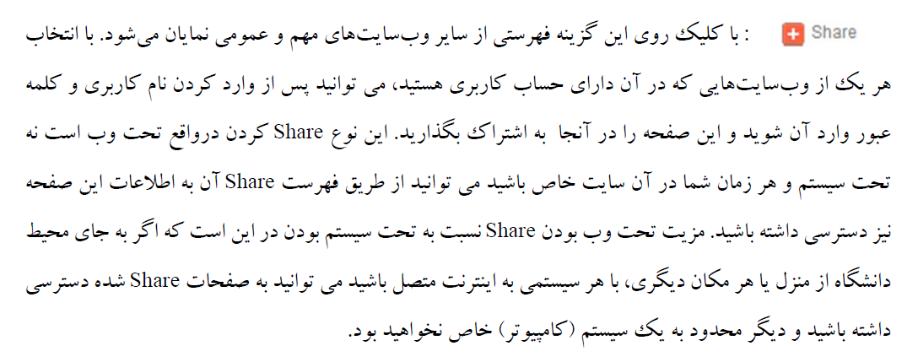
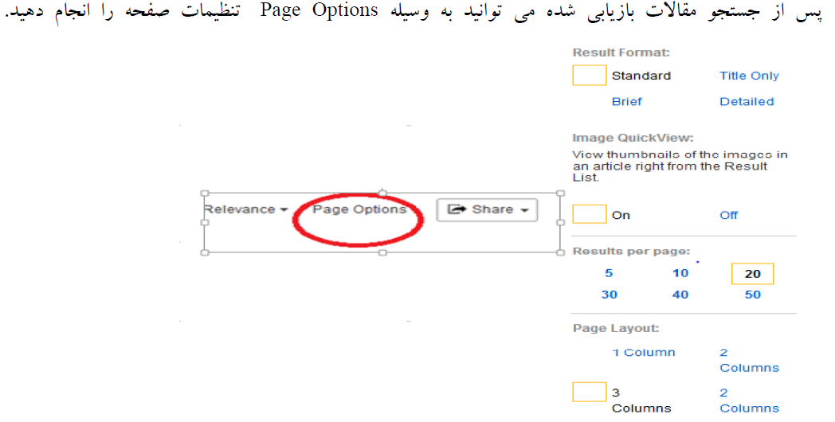

Slide 64
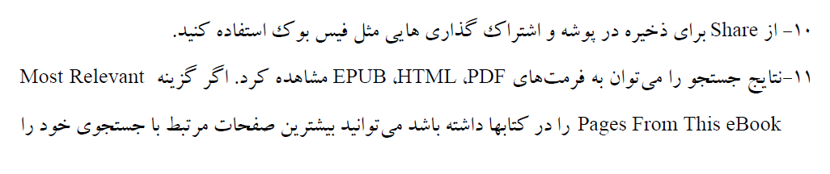
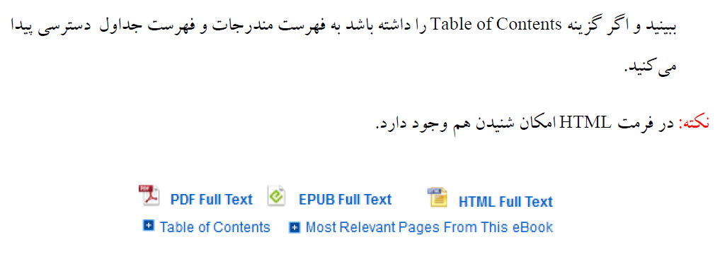

Slide 65
چگونه يك فرايند جستجو را ذخيره كنيم؟
آشنا شديم بد نيست بدانيم چگونه ميتوان يك فرايند جستجو EBSCO حال كه با انواع مدلهاي جستجو در به شما اين امكان را ميدهد كه جستجوهاي انجام شده را تا هر زمان كه دلخواهتان EBSCO را ذخيره كرد. پايگاه باشد ذخيره كنيد. اين امكان موجب ميشود در مراجعات بعدي خود به پايگاه كه احتمالاً كوردهاي بيشتر و جديدتري به پايگاه اضافه شده است، نياز نباشد مجدداً فرايند جستجو (شامل كليدواژه ها، عملگرها، گسترش دهنده ها ومحدودكننده ها) در يك موضوع خاص را تكرار كنيد؛ بلكه تنها با يك كليك روي جستجوي ذخيره شده، دوباره آن را راه اندازي كرده و نتايج را بر اساس آخرين بروزرساني پايگاه مشاهده كنيد. در زير مراحل انجام اين كار بيان شده است:
جستجوي دلخواهتان را با تيك زدن در چك باكس كنار آن انتخاب كنيد.

Slide 66
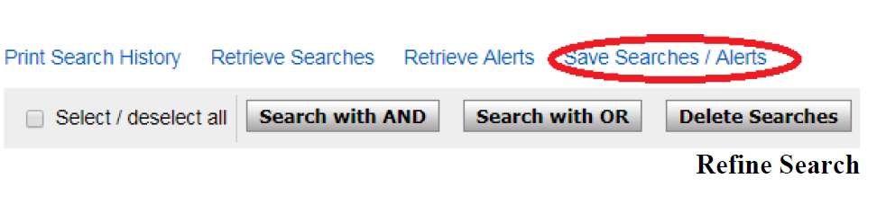
. روي گزينهSave Searches / Alerts كه در تصوير با قرمز مشخص شده است كليك كنيد در آخر روي گزينهSave
كليك كنيد تا جستجو در فضاي شخصي شما ذخيره شود.(دقت داشته باشيد كه براي استفاده از اين امكان، بايد در اين مجموعه ثبت نام كرده باشيد و با نام كاربري و رمز عبور خود وارد شويد)

Slide 67
در سمت راست نتايج را مشاهده ميكنيد و در سمت چپ ستوني شامل تعدادي گزينه در اختيار داريد كه به شما در مديريت نتايج بازيابي شده و نزديك شدن به نتايج مورد نظرتان كمك ميكند. ليست نتايج شامل مشخصات زيرميباشد :
• عنوان مدرك بازيابي شده كه به صورت لينك ظاهر ميشود. نشانگر ماوس را روي آيكونPreviewقرار دهيد تا بتوانيد چكيده مقاله را مشاهده كنيد.
• نام نويسنده يا نويسندگان و اطلاعات منبعي كه مدرك از آن بازيابي شده است (مثلاً عنوان، شماره و دوره ژورنالي كه مقاله مربوطه از آن بازيابي شده است).
• يك توضيح مختصر در مورد مدرك و مطالبي كه در آن نوشته شده است، موضوعات و كليدواژه هاي اختصاص يافته به مدرك و در آخر نيز نام پايگاهي كه مدرك از آن بازيابي شده است.
Add to Folderبراي ذخيره كردن مقاله در پوشه شخصي به كار ميرود.اين امكان با علامت نشان داده ميشود

Slide 68
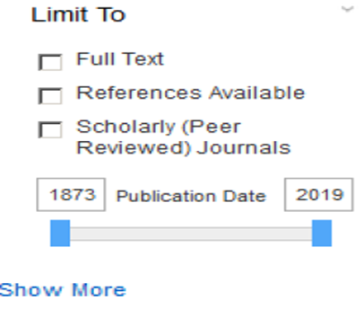
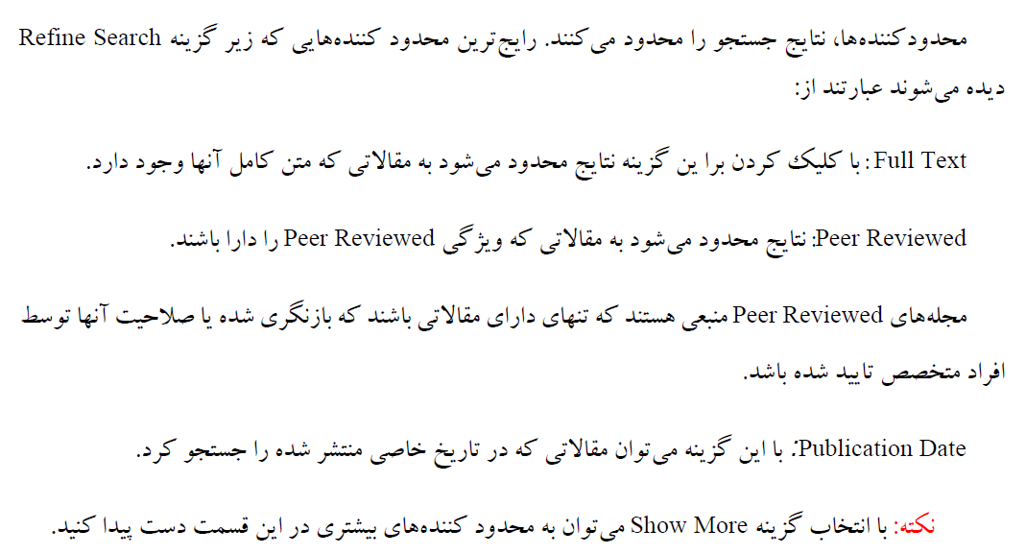

Slide 69
Source typesبا استفاده از اين بخش ميتوانيد نتايج را به يك يا چند نوع خاص از منابع محدود كنيد. گزينه هايي مانندReviews Product و Newspaper ،Magazines ،Academic Journalsدر اين فهرست ديده ميشود و شما مي
توانيد به دلخواه خود نتايج بازيابي شده را به يك يا چند مورد محدود كنيد. پس از انتخاب موارد دلخواهUpdate ، ميشود. شايان ذكر است، بسته به نوع پايگاه اطلاعاتي انواع خاصي از منابع در اين قسمت فهرست ميشود.

Slide 70
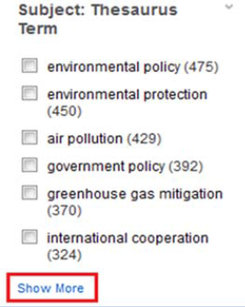
Subject Thesaurus Term
در اين قسمت تعدادي موضوع مرتبط با كليدواژههايي كه در هنگام جستجو وارد كردهايد به شما پيشنهاد ميشود. اين موضوعات بر اساس سرعنوانهاي موضوعي رشته انتخابي ميباشد و داراي ارتباطي مفهومي و منطقي با كليدواژه هاي شماست اين بخش به شما كمك ميكند نتايج را در صورت تمايل به يك يا چند موضوع مرتبطتر با نياز خود محدود كنيد.. اگر گزينه Show More را كليك كنيد موضوعات بيشتري را خواهيد ديد.. پس از انتخاب موضوع يا موضوعات مورد نظر خودUpdateمیشود .

Slide 71
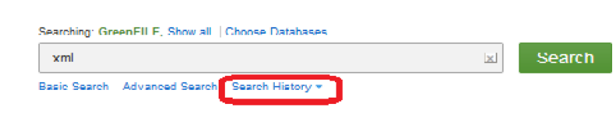
Search History
بر رويSearch Historyكليك كنيد و جستجوهاي انجام شده را مشاهده كنيددر هر بار مراجعه به پايگاه، تمامي جستجوهاي انجام شده درSearch Historyموقتاً ذخيره ميشوند و تازماني كه از پايگاه خارج نشويد قابل مشاهده هستند. با كمك اين بخش ميتوانيد جستجوها را با هم تركيب كنيد ويا جستجوهاي دلخواهتان را در فضاي شخصيEBSCOذخیره کنید.

Slide 72
امكانات موجود درSearch History
تركيب جستجوهاي قبلي: براي اين منظور چك باكس جستجوهاي مورد نظرتان را تيك بزنيد و بر حسب نيازتان يكي از گزينه هايSearch with OR يا Search with ANDرا انتخاب كنيد.
مشاهده نتايج يافته شده در يك جستجو: روي لينكView Resultsکلیک کنید.
حذف جستجو: ابتدا چك باكس جستجوهاي مورد نظرتان را تيك بزنيد سپس مي توانيد با استفاده از گزينهDelete Searchesاین کار را انجام دهید.

Slide 73
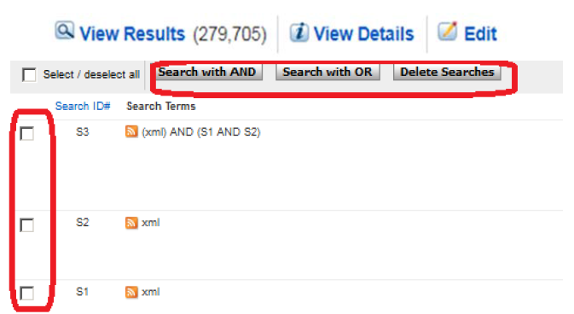
امكانات موجود درSearch History

Slide 74
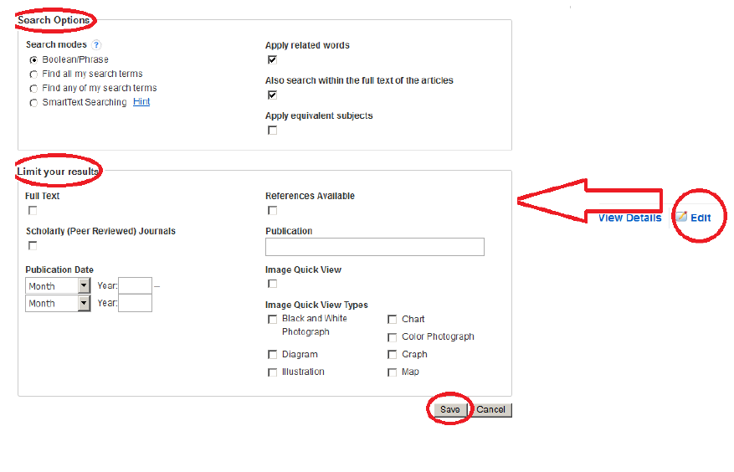

Slide 75
اصلاح كردن جستجو: روي لينكEditكليك كنيد. در اين صورت مي توانيد هرگونه محدوديت، تغيير ويا اضافه كردن را در جستجوي قبلي اعمال كنيد.

Slide 76
براي جستجو: RSS و Alert
RSSچيست؟ يك سرويس آگاهي رساني اينترنتي براي توصيف اخبار و محتواي وب است. اين اصطلاح مخفف عبارتReally Simple Syndicationاست. اين سرويس براي توزيع اخبار و اطلاعات جديد از طريق يك ناشر آنلاين به كاربران وب بكار ميرود. يك كاربر با استفاده از مرورگر يا نرم افزار خاصي كه قابليت خواندن محتوي توزيع شده
به اين شكل را داشته باشد، ميتواند آن مطالب را دريافت كند. كاربردهاي اصليRSS عموماً شامل دو مورد است
1. نمايش تازهترين عناوين وبسايتها در يكديگر( اشتراك مطالب جديد)
2.دريافت جديدترين اخبار و اطلاعات از سايتهاي مورد علاقه، با استفاده از نرمافزارهاي ويژه.

Slide 77
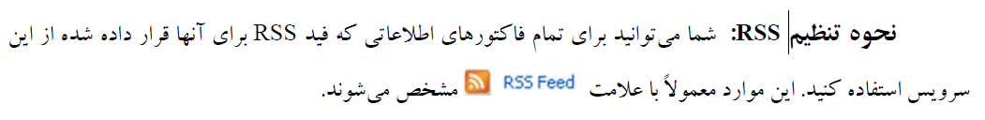
RSS نحوه تنظيم

Slide 78
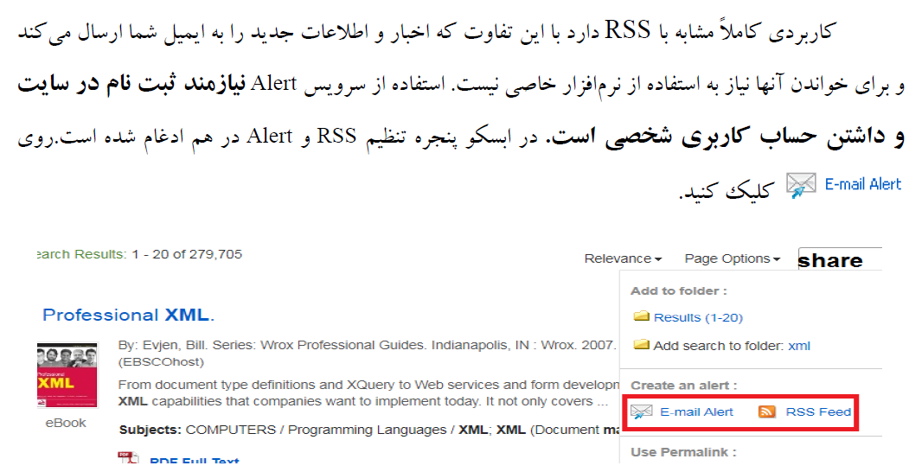
Alertچیست ؟

